Slide 1
Semantische Segmentierung chirurgischer Szenen Jan, Jan, “404” ;29.3.2019

Slide 2
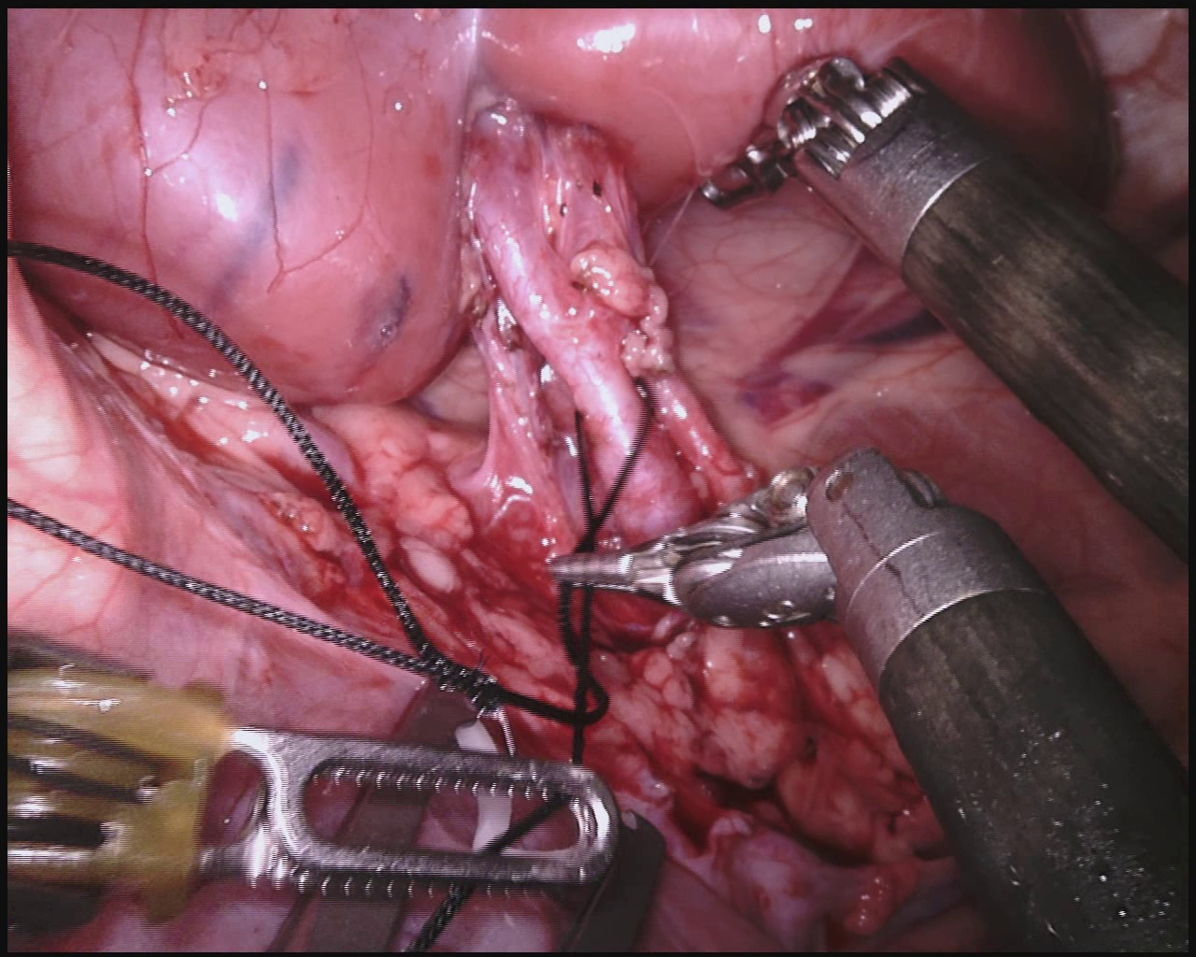
Problemstellung

Slide 3
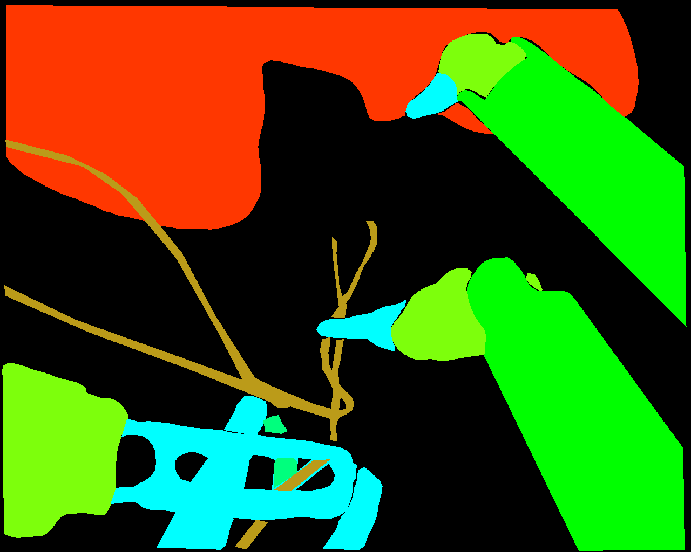

Slide 4
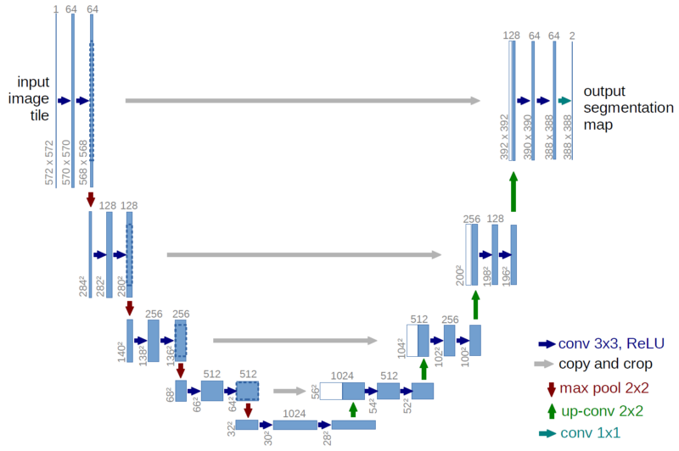
Lösungsansatz

Slide 5
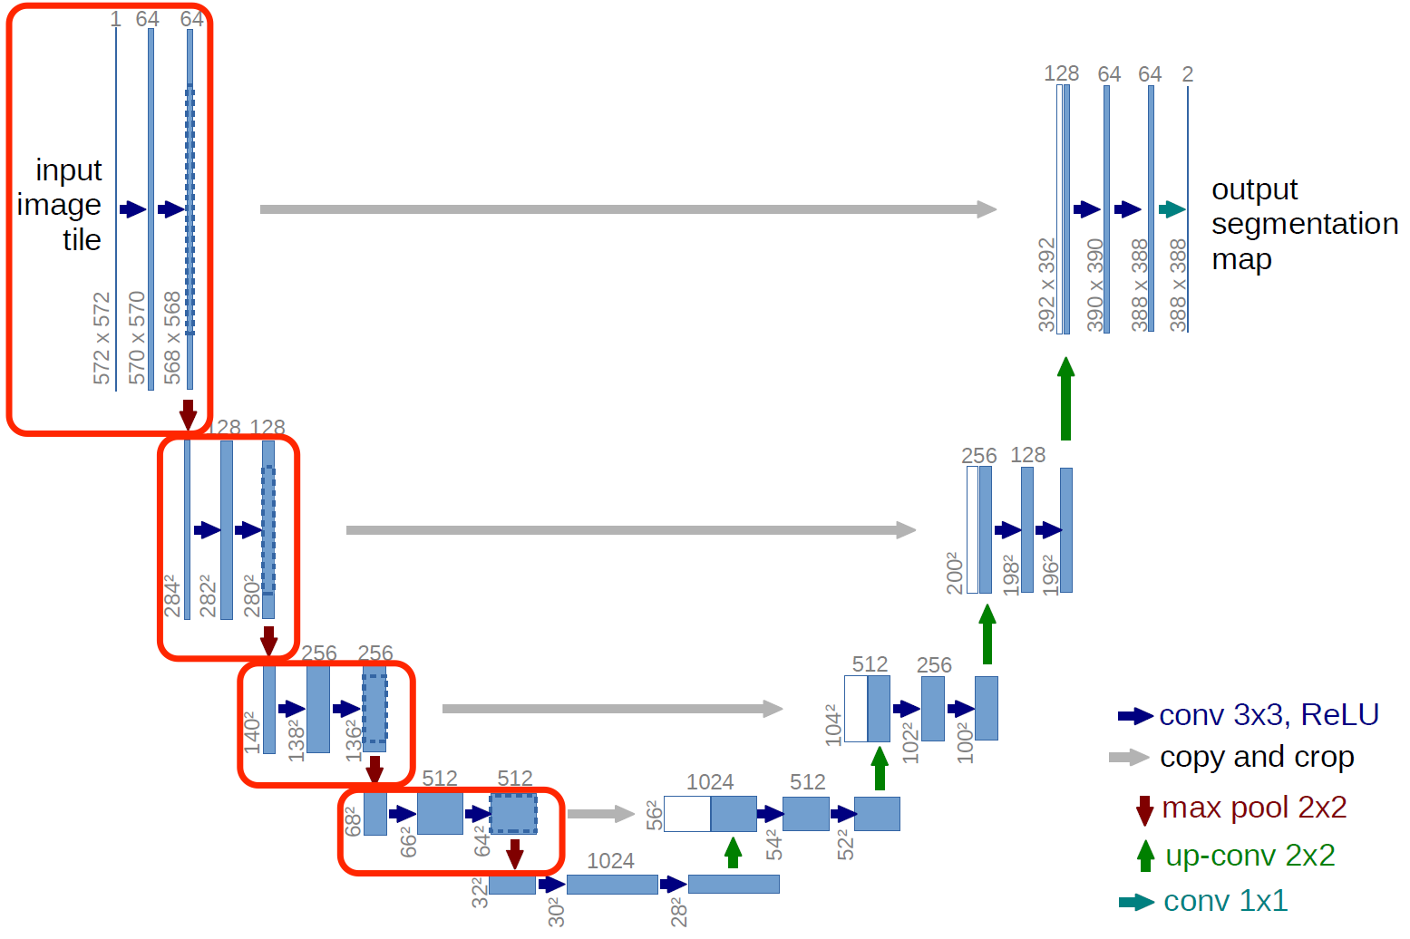
Encode

Slide 6
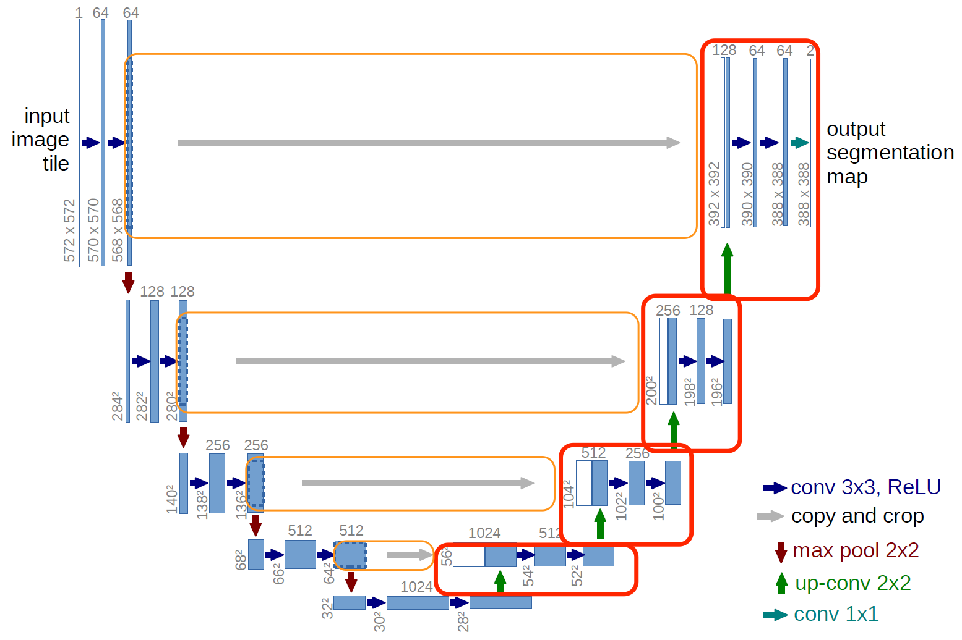
Decode

Slide 7
Erste Ergebnisse
(Bilder von unsrerem Netz)

Slide 8

Weiteres Vorgehen
Manipulation der Trainigsdaten
Unterschiedliche Netze
Vergleichen von Optimizern

Slide 9
Fragen Anmerkungen ?

Slide 10
Satzschrift 1, 20pt Auszeichnung Betonung Satzschrift 2, 16 pt Auszeichnung Betonung Satzschrift 3, 14 pt Auszeichnung Betonung
Satzschrift 1, 20pt
Auszeichnung
Betonung
Satzschrift 2, 16 pt
Auszeichnung
Betonung
Satzschrift 3, 14 pt
Auszeichnung
Betonung

